Slide 1


Digitalización e Implementación de Infraestructura CEKIB
CAPSTONE 001D - Prof. Cindy Contador
Integrantes:
Sebastián Angla
Valentina Maldonado
Matías Silva
Diego Morán

Slide 2

Índice
CEKIB
El Proceso
Modelo AS-IS
Problemas y Dificultades
Soluciones
Metodología
Requerimientos F / NF
Modelo Relacional
Mockups
El Equipo
Primeras Conclusiones

Slide 3


CEKIB
Centro Kinésico Íntegro de Buin
Fundado el año 2019
Atención personalizada
4 Profesionales
Kinesiología:
Músculo-esquelética
Respiratoria
Neurológica
Deportiva
Se atiende un paciente por hora

Slide 4
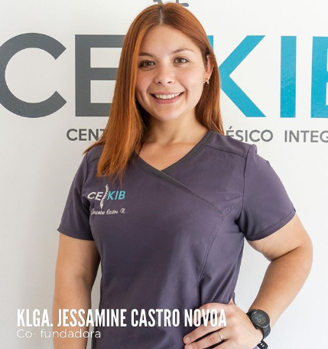
El Proceso
Contacto por llamada o whatsapp
Kine cotiza con paciente
Agenda Manual
Paciente responde encuesta
Evaluación Escrita
Evaluación Física
Tratamiento
Siguientes sesiones

Slide 5
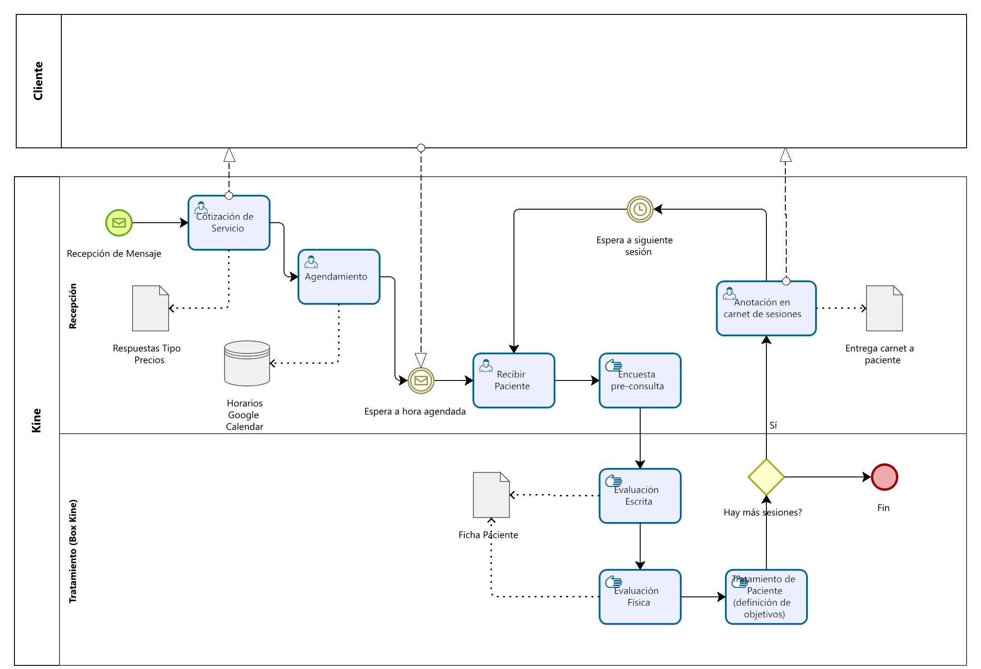
Modelo AS-IS

Slide 6

Problemas y
Dificultades
Tardanza en los procesos
Toma de horas
Cotización
Confirmar asistencia de pacientes

Slide 7

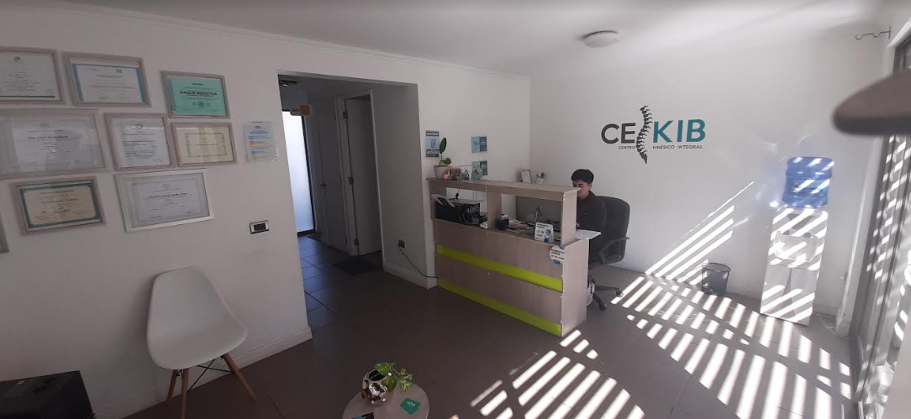
Soluciones
Página Web
Reserva de horas
Pago Inmediato luego de agenda
Notificar el día de tratamiento
Sistema Interno de Gestión
Formulario Pre-Consulta

Slide 8
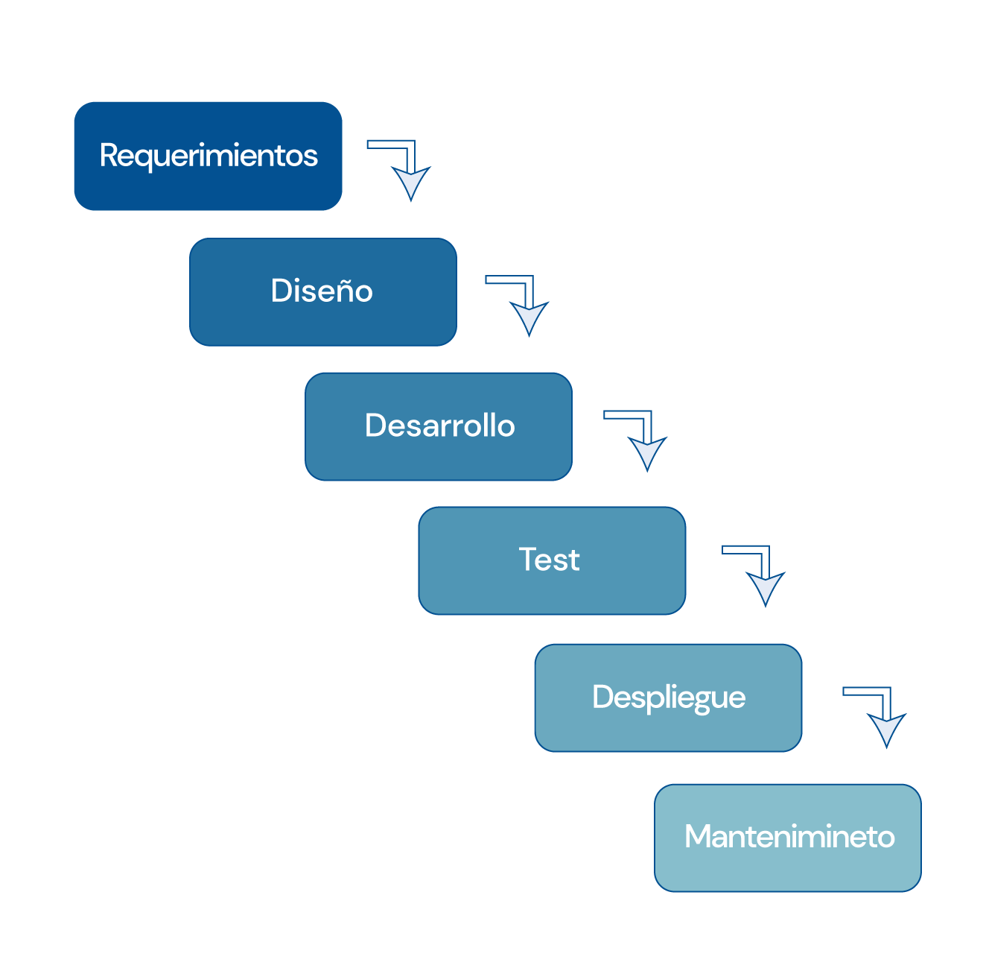

Metodología de Cascada
Fases de la metodología
Es adecuada para nuestro proyecto:
Tenemos los requisitos bien definidos desde el inicio.
Su estructura secuencial nos permite completar cada etapa antes de avanzar a la siguiente.
Facilita la documentación y alinea a todos los miembros del equipo y stakeholders.
Al identificar y mitigar riesgos en etapas tempranas, reduce la probabilidad de problemas en fases posteriores.

Slide 9

Gestión de Pacientes
Agendamiento de Citas
Gestión de Evaluaciones y Tratamientos
Gestión Administrativa
Comunicación con Pacientes
Reporte y Análisis
Requerimientos Funcionales

Slide 10
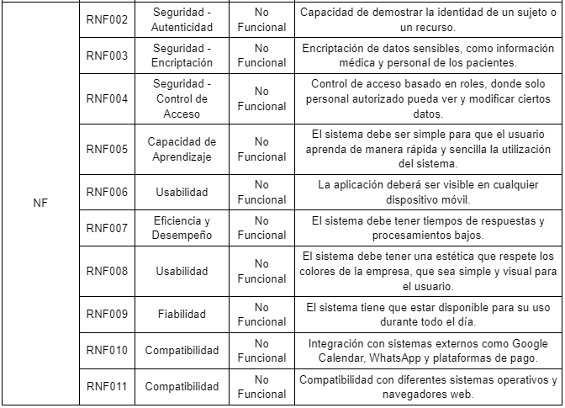
Requerimientos No Funcionales

Slide 11
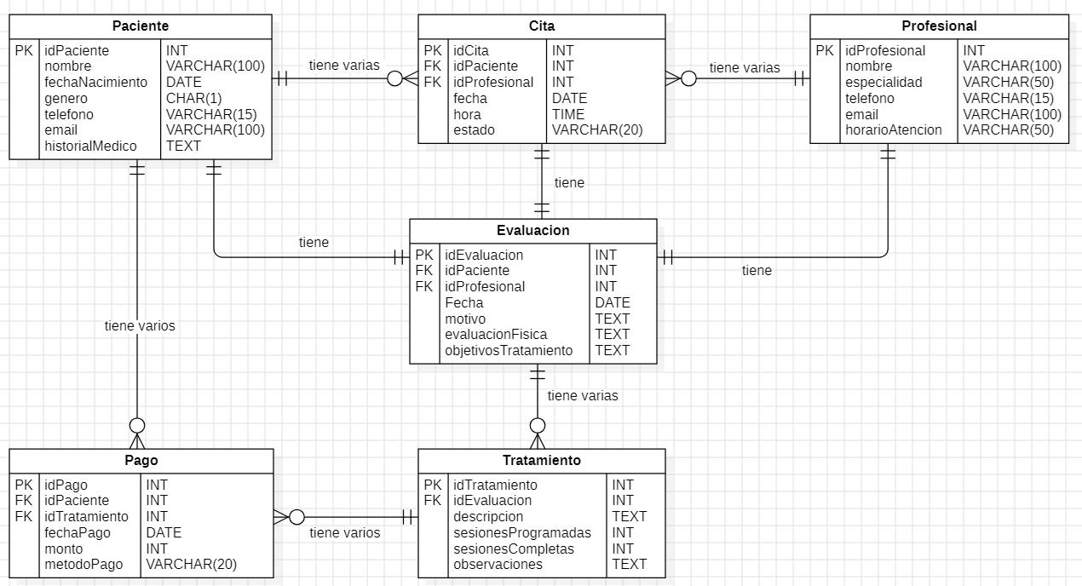

Modelo Relacional

Slide 12
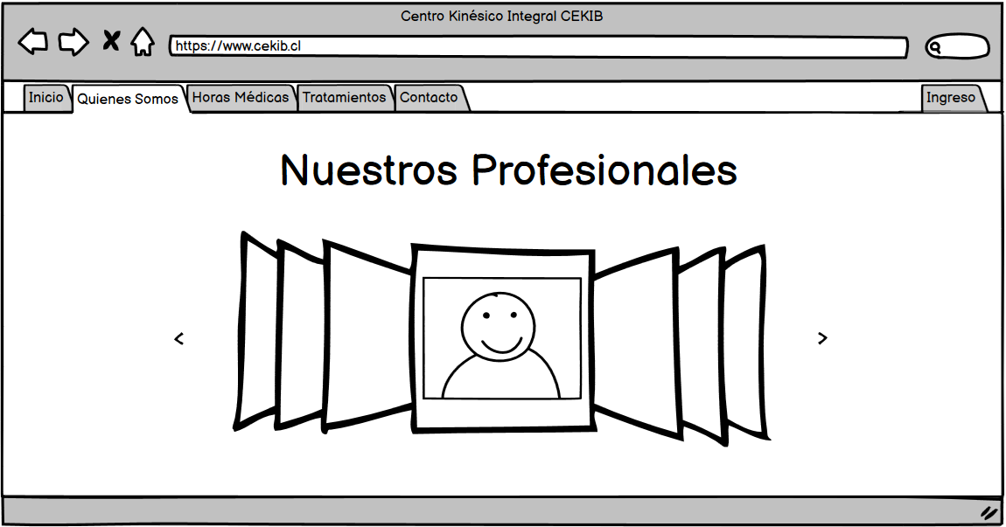
Mockups de Página Web - Inicio

Slide 13
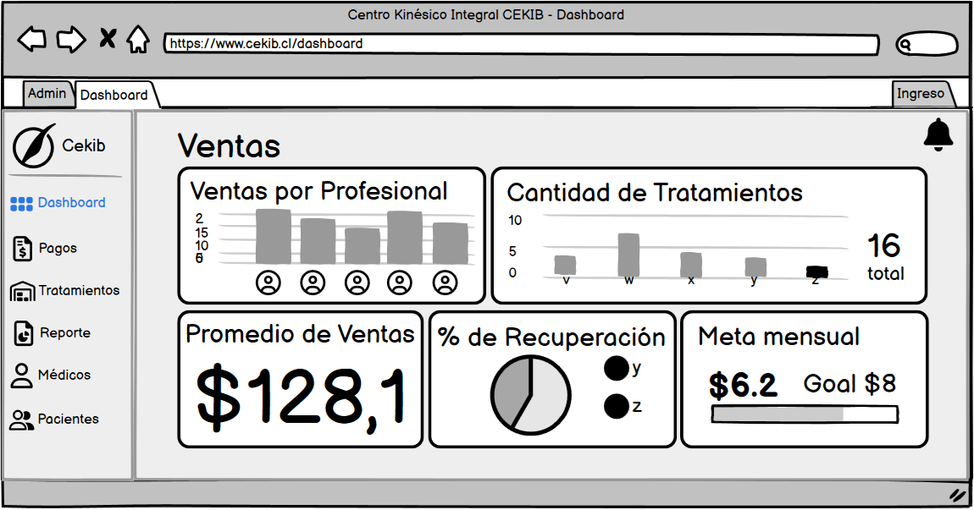
Mockups de Página Web - Dashboard

Slide 14
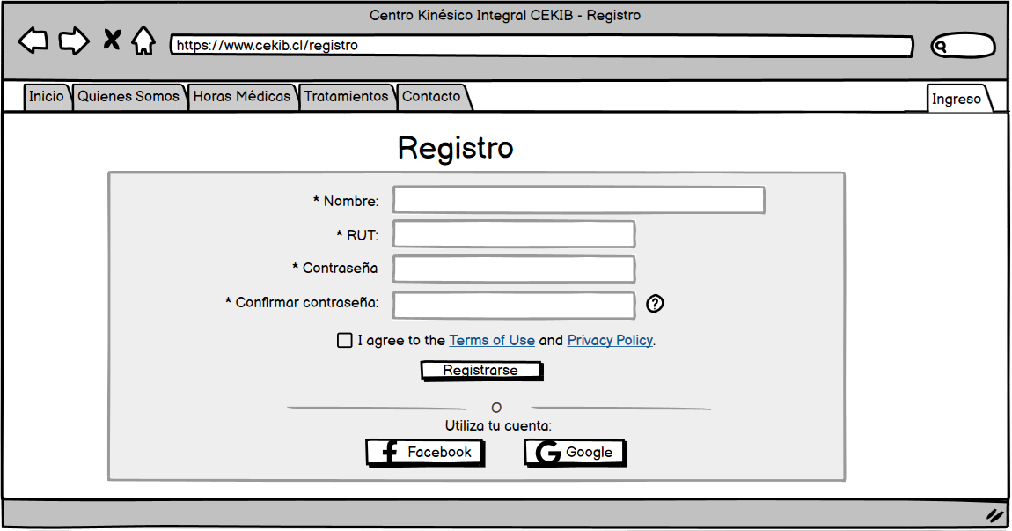
Mockups de Página Web - Formulario Registro

Slide 15
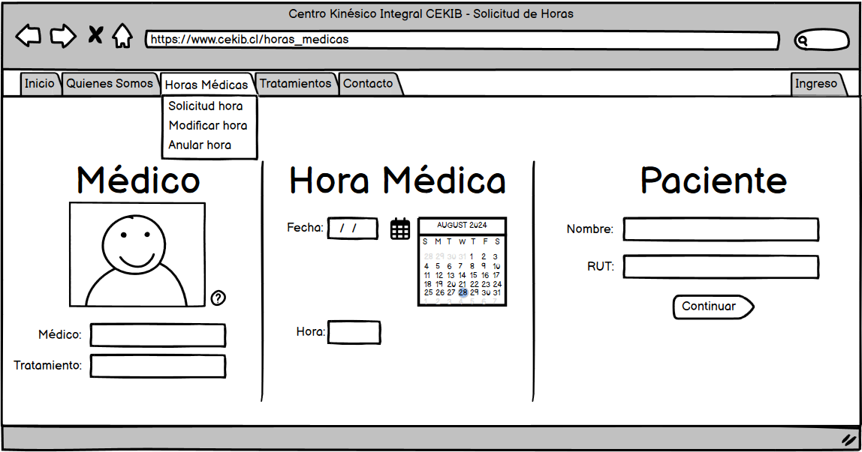
Mockups de Página Web - Reserva de horas

Slide 16

Conclusiones

